Slide 1
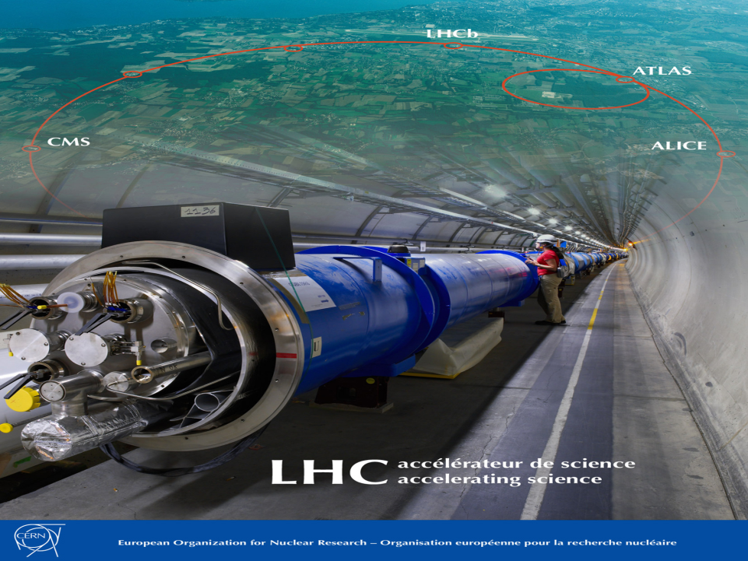
Y la física de partículas ¿para qué sirve?

Slide 2
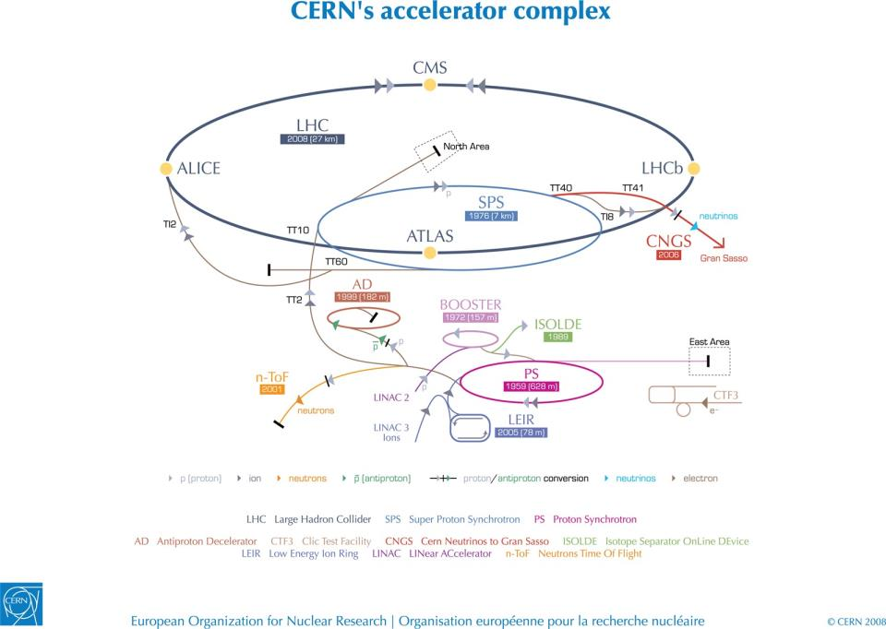
Kms y kms de aceleradores

Slide 3
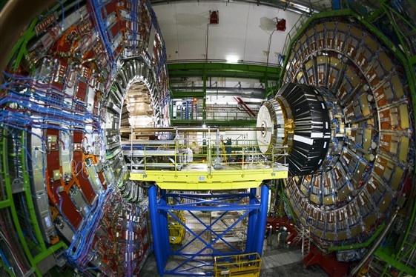
Instrumentos de gran complejidad

Slide 4
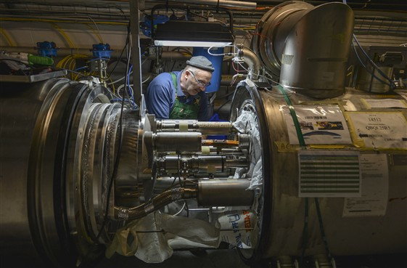
Componentes que parecen salidos de una película de ciencia ficción

Slide 5
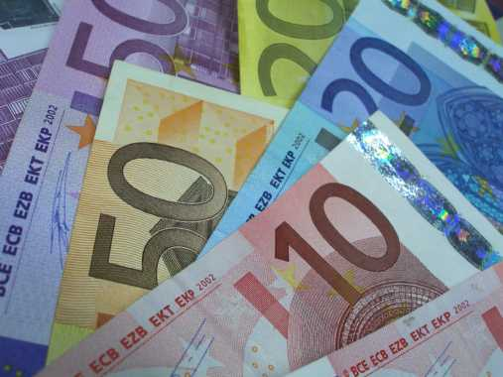
Mucho dinero …

Slide 6
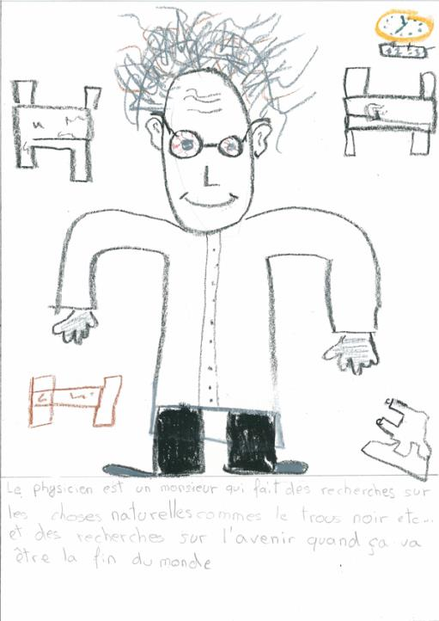
¿Servirá a algo más que a hacer felices unos cuantos científicos locos?

Slide 7
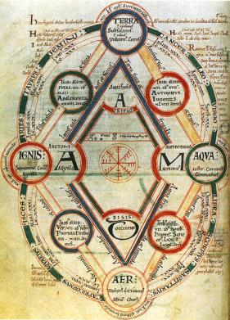
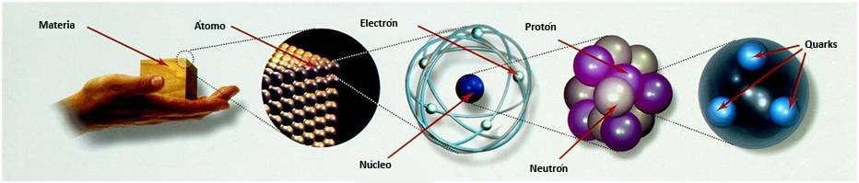
Siglos
IV – V
AC
Finales
del
siglo
XIX
Principios
del
siglo
XX
1960s
Sin la curiosidad todavía creeríamos que la materia se describe con cuatro elementos

Slide 8
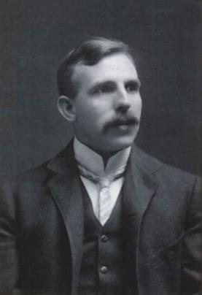
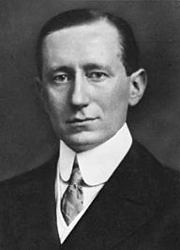
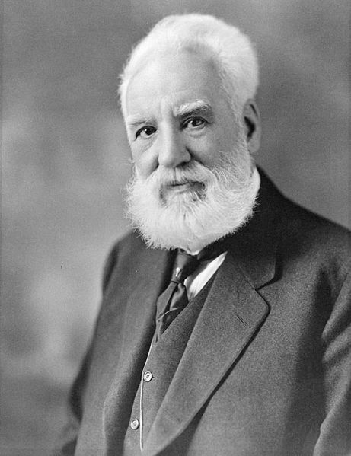
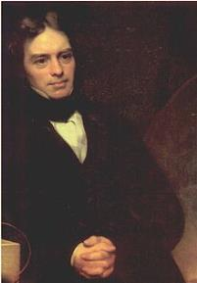
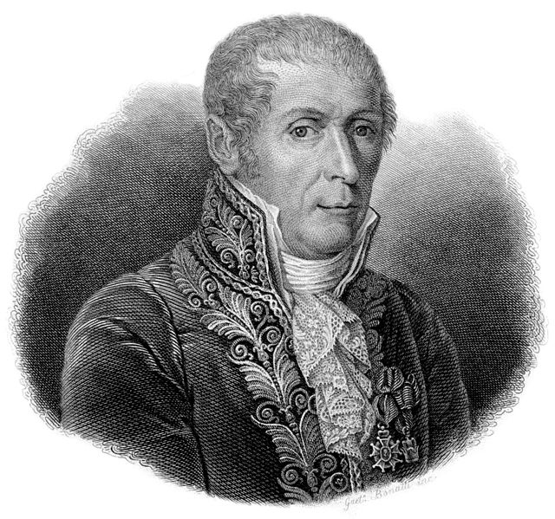
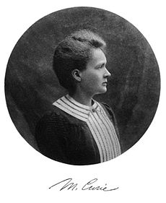
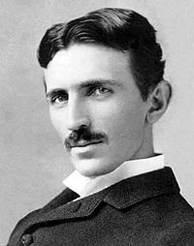
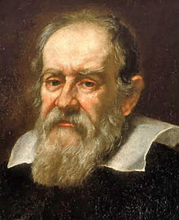
Sin la curiosidad todavía creeríamos que la tierra esta quieta, no produciríamos electricidad, no tendríamos radio, teléfono,….

Slide 9


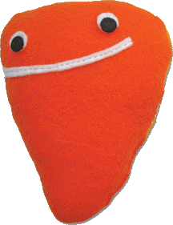
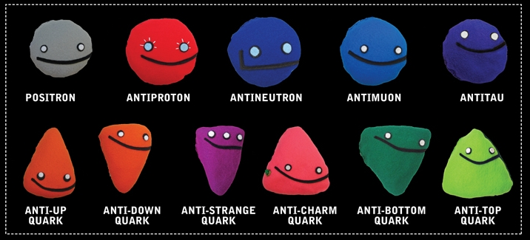



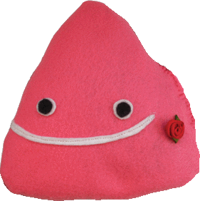






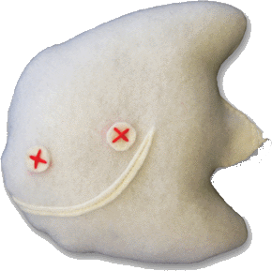



LEPTONS
QUARKS
MATERIA
ORDINARIA
ELECTRON
ELECTRON
NEUTRINO
UP
DOWN
MUON
MUON
NEUTRINO
CHARM
STRANGE
TAU
TAU
NEUTRINO
TOP
BOTTOM
GLUONS
Strong Force
PHOTONS
Electro-Magnetic Force
BOSONS
Weak Force
GRAVITONS
Gravity
4 fuerzas fundamentales
¿Y todo eso lo tenemos porque sabemos cosas sobre las partículas?
Images: www.particlezoo.net

Slide 10
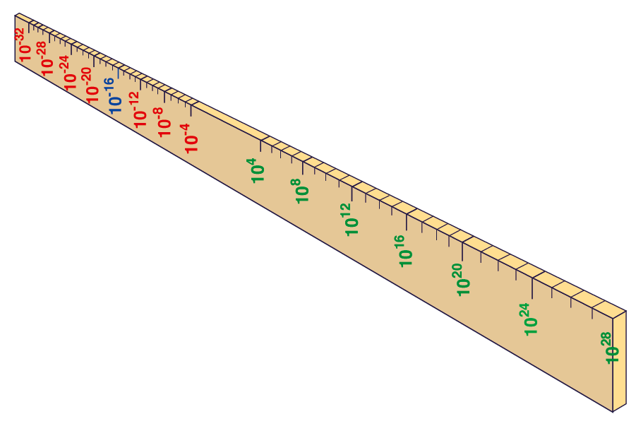
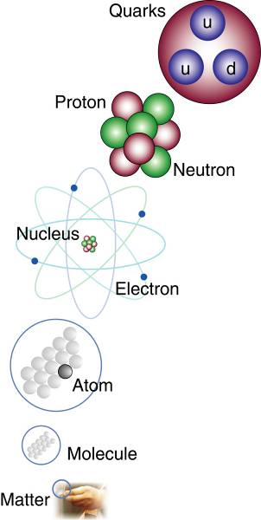
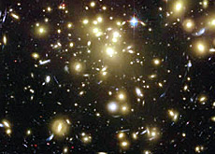
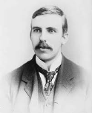
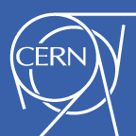

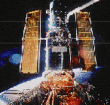
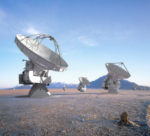
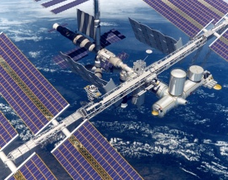
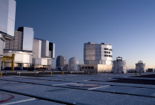
Big Bang
Proton
Atom
Radius of Earth
Earth to Sun
Radius of Galaxies
Universe
LHC
Súper-Microscopio
ALMA
cm
Simbiosis entre la física de partículas, la astrofísica y la cosmología
Hubble
AMS
VLT
Notes:
10

Slide 11
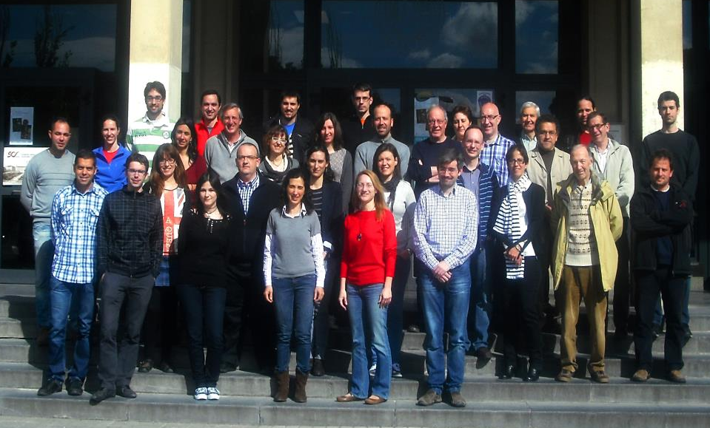
Pedro Justes, Xavi Gracia, Elisa Ruiz, Gloria Luzón, Theopisti Dafni, Igor G. Irastorza,
Asunción Rodríguez, Javier Mena, Susana Cebrián, Patricia Villar, Siannah Peñaranda, Andrés Cruz, Fernando Arteche,Ángel Lagraba, María Martínez, Maria Luisa Sarsa, José Manuel Carmona, Alicia Diago, Alfonso Ortíz, Laura Seguí, Héctor Mirallas, Antonio Seguí, José Ángel Villar, Victor Gopar, Fernando Falceto, Álvaro Pradas
Carlos Giniestra, Miguel Ángel Oliván, Juan Antonio García, Pablo Pons, Esther Hernández, Javier Sesma, Arian Abrahantes.

Slide 12
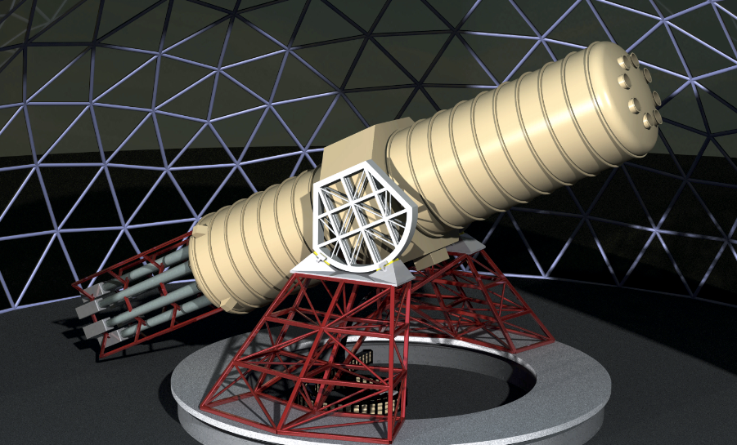
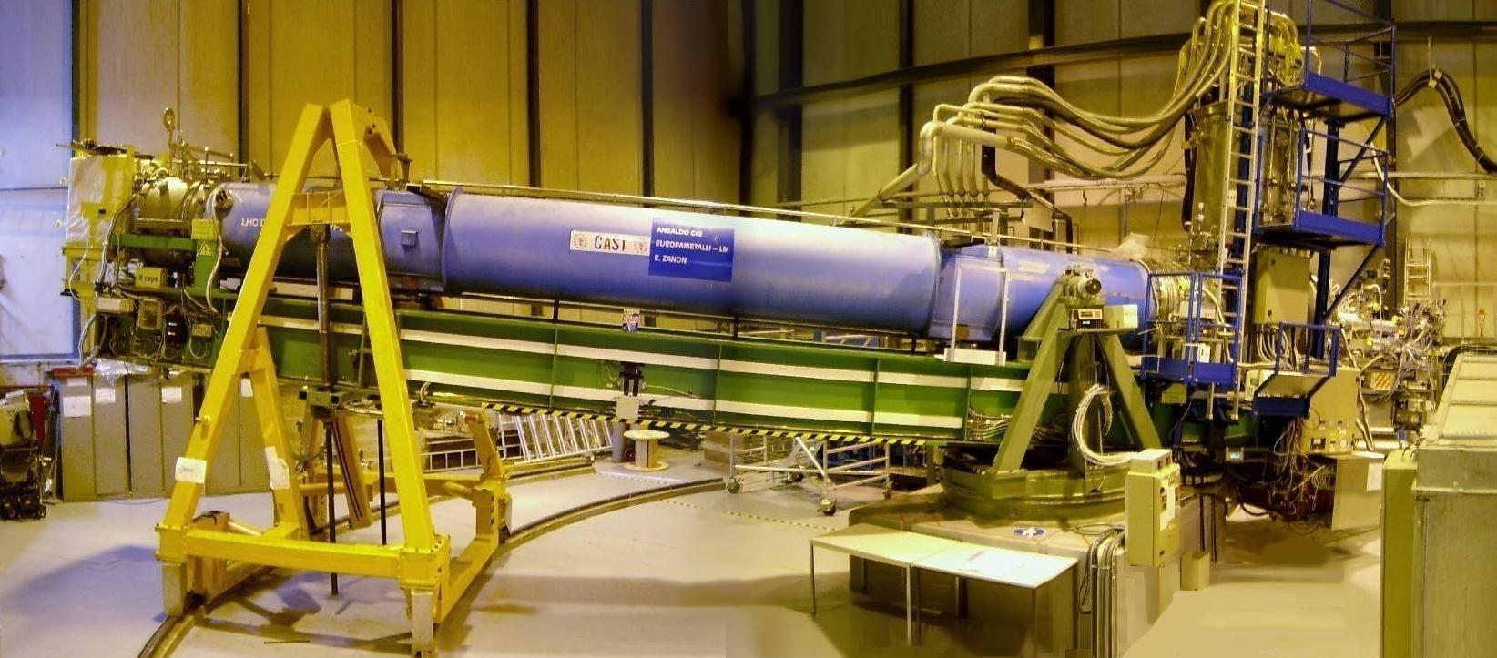
Preparando una nueva generación de helioscopio
IAXO
CAST

Slide 13
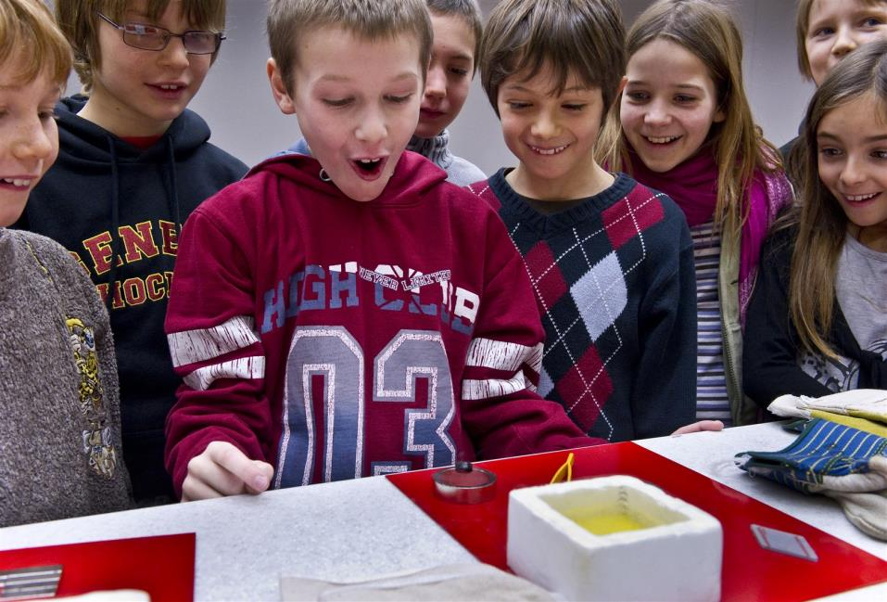
¿Convencidos?

Slide 14
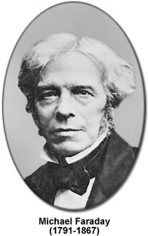
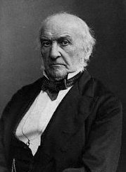
“Un día, señor, podrá usted gravarla con impuestos” Así respondió Michael Faraday, uno de los científicos más notables del XIX a su Ministro de Hacienda, cuando fue preguntado sobre el valor práctico de la electricidad.
Michael Faraday acabó inventando el primer motor eléctrico.

Slide 15
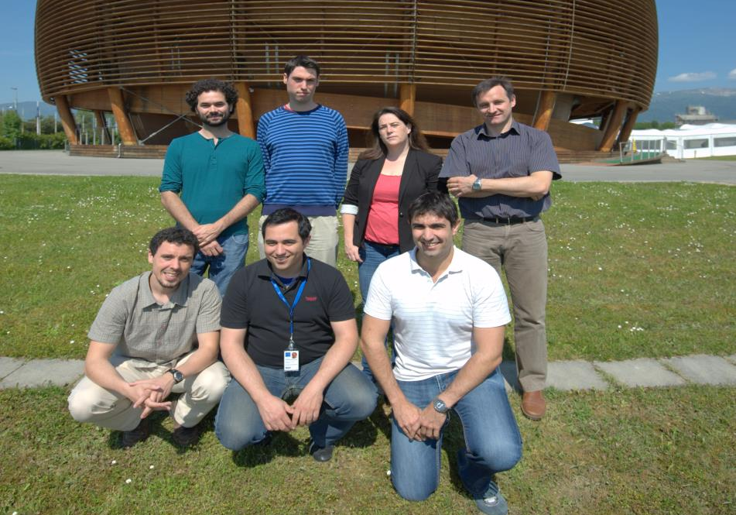
Guillermo Peón, Nuria Catalán, Sergio Rioja ‎, Diego Blas ‎, Javier Galindo, Inaki Ortega, Carlos Gascon

Slide 16
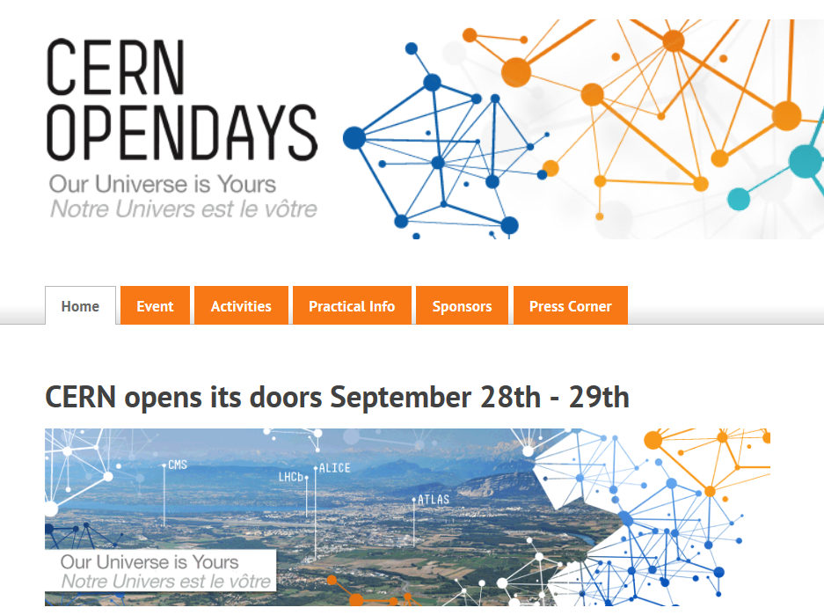
http://opendays2013.web.cern.ch/

Slide 17
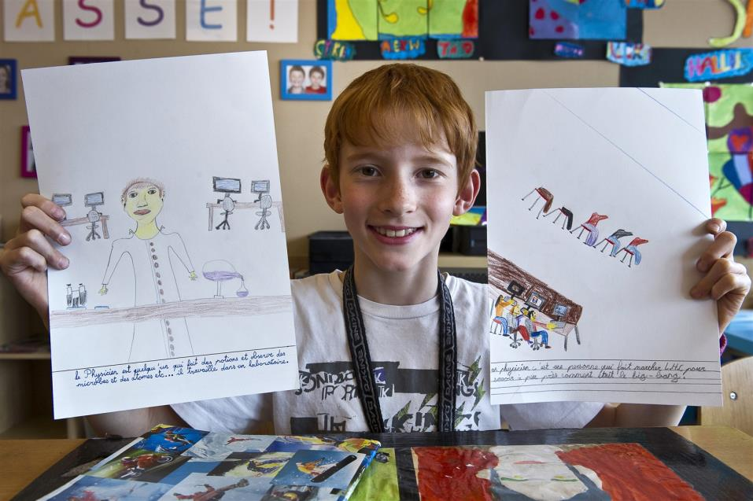
Lo que piensan los niños de 9-12 años después de visitar el CERN

